Slide 1
Escritura y lectura de ficheros en Java

Slide 2
package java.io
Librería con las clases necesarias para manejar ficheros.
Clase File
Clase FileWriter (escritura de archivos)
Usaremos la clase Scanner de java.util para leer.

Slide 3
Flujo de datos
Dispositivo de
Entrada.
(System.in)
Datos
Programa
Datos
Dispositivo de
Salida.
(System.out)
Scanner lector= new Scanner (System.in);
System.Out.printLn(“Un mensaje por pantalla”);

Slide 4
Lectura/escritura de caracteres
Java permite leer/escribir caracteres desde una fuente de datos y escribirlos en otra o en la misma.
BD
BD
Fuente de
datos
Datos
Programa
Datos
Sumidero de
datos
María Fernández Herrero
5 años trabajados
txt
txt

Slide 5
Tipos de lectura/escritura de bytes
También permite leer/escribir bytes.
BD
BD
Fuente de
datos
Datos
Programa
Datos
Sumidero de
datos
00011001 0011001
11111111 0011001
txt
txt

Slide 6
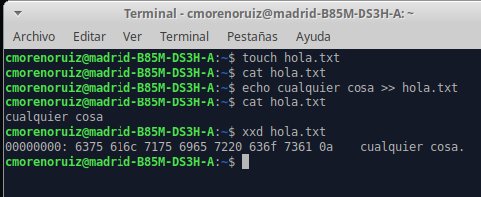
Ejemplo archivo de texto

Slide 7
Tipos de lectura/escritura
Solo nos vamos a centrar en la lectura de ficheros “orientados a carácter”.
Para más información sobre ficheros “orientados a byte”, ver las clases FileInputStream, FileOutputStream y otras en la documentación sobre java.io.

Slide 8
Leyendo con la clase Scanner
import java.io.File;
import java.util.Scanner;
...
File archivo = new File("Unidad11/Documento.txt");
Scanner lectorArchivo = new Scanner(archivo);
...

Slide 9
Leyendo con la clase Scanner
El objeto Scanner gestiona internamente un apuntador, que indica sobre qué valor actuarán las operaciones de lectura.
Inicialmente el apuntador se encuentra en el primer valor dentro del archivo. Cada vez que se hace una lectura, el apuntador avanza automáticamente hasta el siguiente valor dentro del archivo y no hay ninguna manera de hacerlo retroceder.
El apuntador seguirá avanzando hasta que queramos, o hasta llegar al final del fichero.

Slide 10
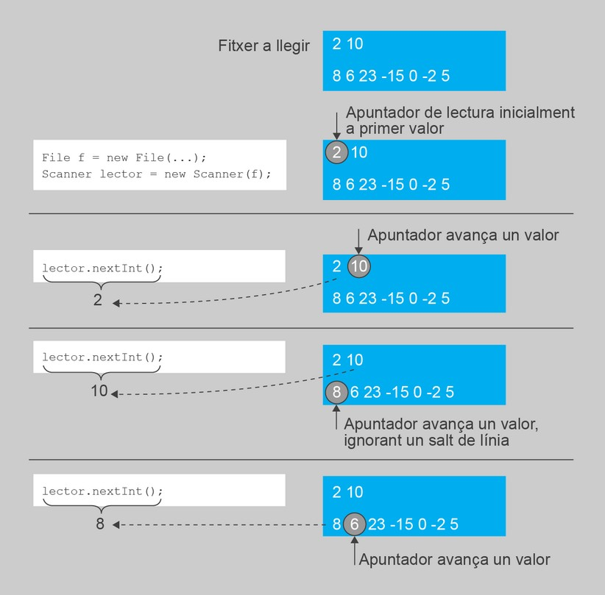
Leyendo con la clase Scanner

Slide 11
Importante sobre el Scanner
Se lanzará una excepción de tipo java.io.FileNotFoundException si el fichero no existe y pude lanzar otras excepciones.
Recordar la diferencia entre los métodos next() y nextLine() y utilizar hasNext()
Siempre hay que cerrar los archivos con close() cuando se ha terminado de leer o escribir en ellos.

Slide 12
Clase FileWriter
import java.io.FileWriter
Representa el acceso a un archivo, que estará disponible, de manera exclusiva, para escribir en él.
public FileWriter(File file)
public FileWriter(File file, boolean append)
PELIGRO

Slide 13
Métodos de la clase FileWriter
void write(String str)
Escribirá la cadena str en el fichero. Si se desea agregar un final de línea se puede agregar "\n".
void close()
Al terminar la escritura también es imprescindible invocar este método para cerrarlo y asegurar la correcta escritura de datos.

Slide 14
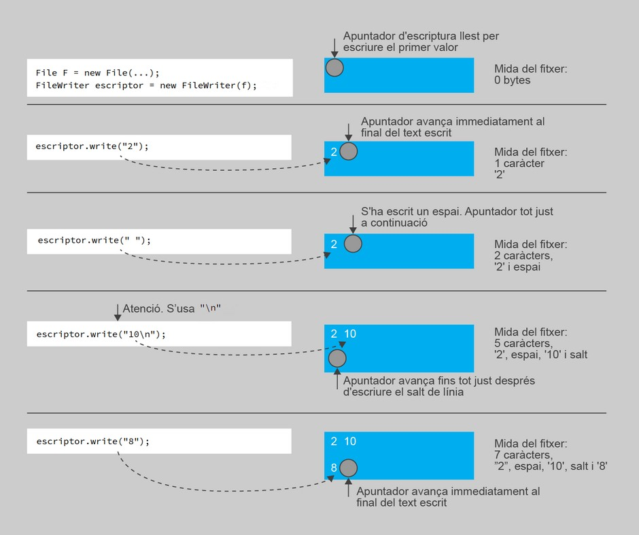
Escribiendo con la clase FileWriter

Slide 15
Importante sobre FileWriter
Tanto el constructor de FileWriter como el método write() pueden lanzar una excepción IOException si se produce algún error inesperado.
Ojo al escribir números: fichero.write("" + valor)

